Slide 1


ULUSLARARASI ÇEVRENİN GENÇ SÖZCÜLERİ PROGRAMI
KOORDİNATÖR ÖĞRETMEN BİLGİLENDİRME TOPLANTISI
23 EKİM 2025

Slide 2

BUGÜN NELER KONUŞACAĞIZ
1. Programın Temel Yapısı
FEE ve TÜRÇEV’in uluslararası ağı içinde ÇGS’nin konumu
Programın gençlere kazandırdığı beceriler: çevre farkındalığı, eleştirel düşünme, gazetecilik, liderlik
2. 2025–2026 Teması: Gıda Güvenliği ve İklim Değişikliği
Tema ile bağlantılı SKA’lar (2, 3, 12, 13)
Öğrencilerle bu temanın nasıl işlenebileceğine dair örnekler
3. ÇGS Yöntemi ve Yarışma Süreci Nedir?
Dört ana kategori: Makale – Fotoğraf – Video – Podcast
Ulusal yarışma süreci ve uluslararası yarışma süreci
FEE Akademi ve ÇGS Rehberi gibi öğretmen kaynakları bilgilendirme.

Slide 3
BUGÜN NELER KONUŞACAĞIZ
4. Aylık Toplantı Bilgilendirme
5. Uluslararası İşbirliği Fırsatları
Facebook Twinning grubunun işlevi
6. Çalışma Takvimi ve Önemli Tarihler
Ulusal yarışma teslim tarihleri
Aylık toplantıların planlamalar
7. İletişim ve Paylaşım Kanalları
Web sitesi, sosyal medya hesapları, YouTube kanalı
Öğretmenlerin paylaşım yapabilecekleri iletişim adresleri

Slide 4





FOUNDATION FOR ENVIRONMENTAL EDUCATION
Kâr amacı gütmeyen,
Dünya çapında Çevre Eğitimi yoluyla Sürdürülebilir Kalkınmayı teşvik eden,
Her ülkede bir üye organizasyona sahip bir çatı organizasyon.

Slide 5
TÜRKİYE ÇEVRE EĞİTİM VAKFI
Türkiye Çevre Eğitim Vakfı (TÜRÇEV) 1993 yılında, Turizm Bakanlığı önderliğinde, Mavi Bayrak Programı'nın ülkemizde de başlatılabilmesi amacı ile kurulmuştur.
TÜRÇEV, kuruluşunu takiben Mavi Bayrak Programı'na başlarken, yine FEE şemsiyesi altında; 1995 yılında Eko-Okullar ve Çevrenin Genç Sözcüleri, 2004 yılında da Okullarda Orman Programlarını ülkemizde yürütmeye başlamıştır. 2011 yılında ise Uluslararası Yeşil Anahtar Ödülü Programı ülkemizde yürütülmeye başlanmıştır.

Slide 6
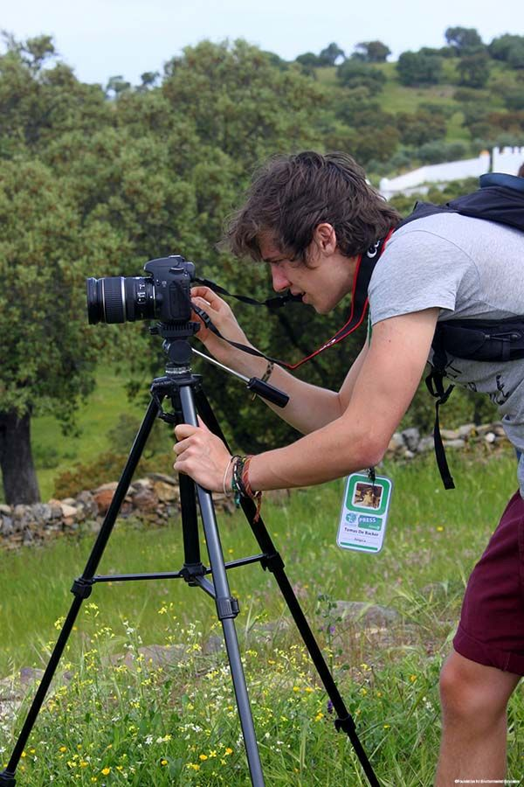
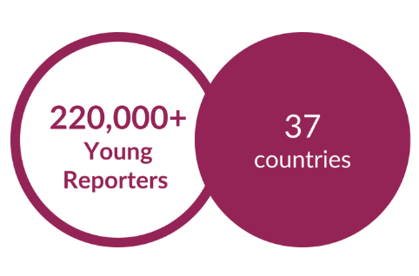
ÇGS, gençlere çevresel sorunları araştırmak ve çözüm önerilerini araştırmacı gazetecilik, fotoğrafçılık ve video gazeteciliği aracılığıyla tanıtmak için bir platform sunmaktadır.
ÇGS Gençler için bir liderlik programıdır.​
Notes:
Çevre konularında yapıcı gazetecilik
ÇGS Programı gençlere çevre konularında seslerini duyurabilecekleri bir ortam sağlar
Çevrenin Genç Sözcülerinin hedefi, çevre sorunlarını öne çıkararak düzeltilmeleri için ilgili yetkililerin dikkatini çekmektir

Slide 7
1990
YRE Fransa’da tanıtıldı
1994
YRE Avrupa’da yaygınlaşıyor
1998
Ulusal program ve yarışma tanıtıldı
2007-2009
YRE Avrupa dışında yaygınlaşıyor.
2011
YRE yaş kategorileri, yeni web sitesi, Facebook, YouTube sayfası açıldı tanıtıldı.
(Çin, Kazakistan, Yeni Zelanda, Şili, Kanada, Brezilya​)
2014
YRE’nin 20. Yılı
2019
YRE 25. Yılında 42 ülkede yürütülüyor.
2022
FEE #yrestayhome challange’ı için WSIS ödülü ile ödüllendirildi.
2024
YRE’nin 30. Yılı kutlanıyor.

Slide 8
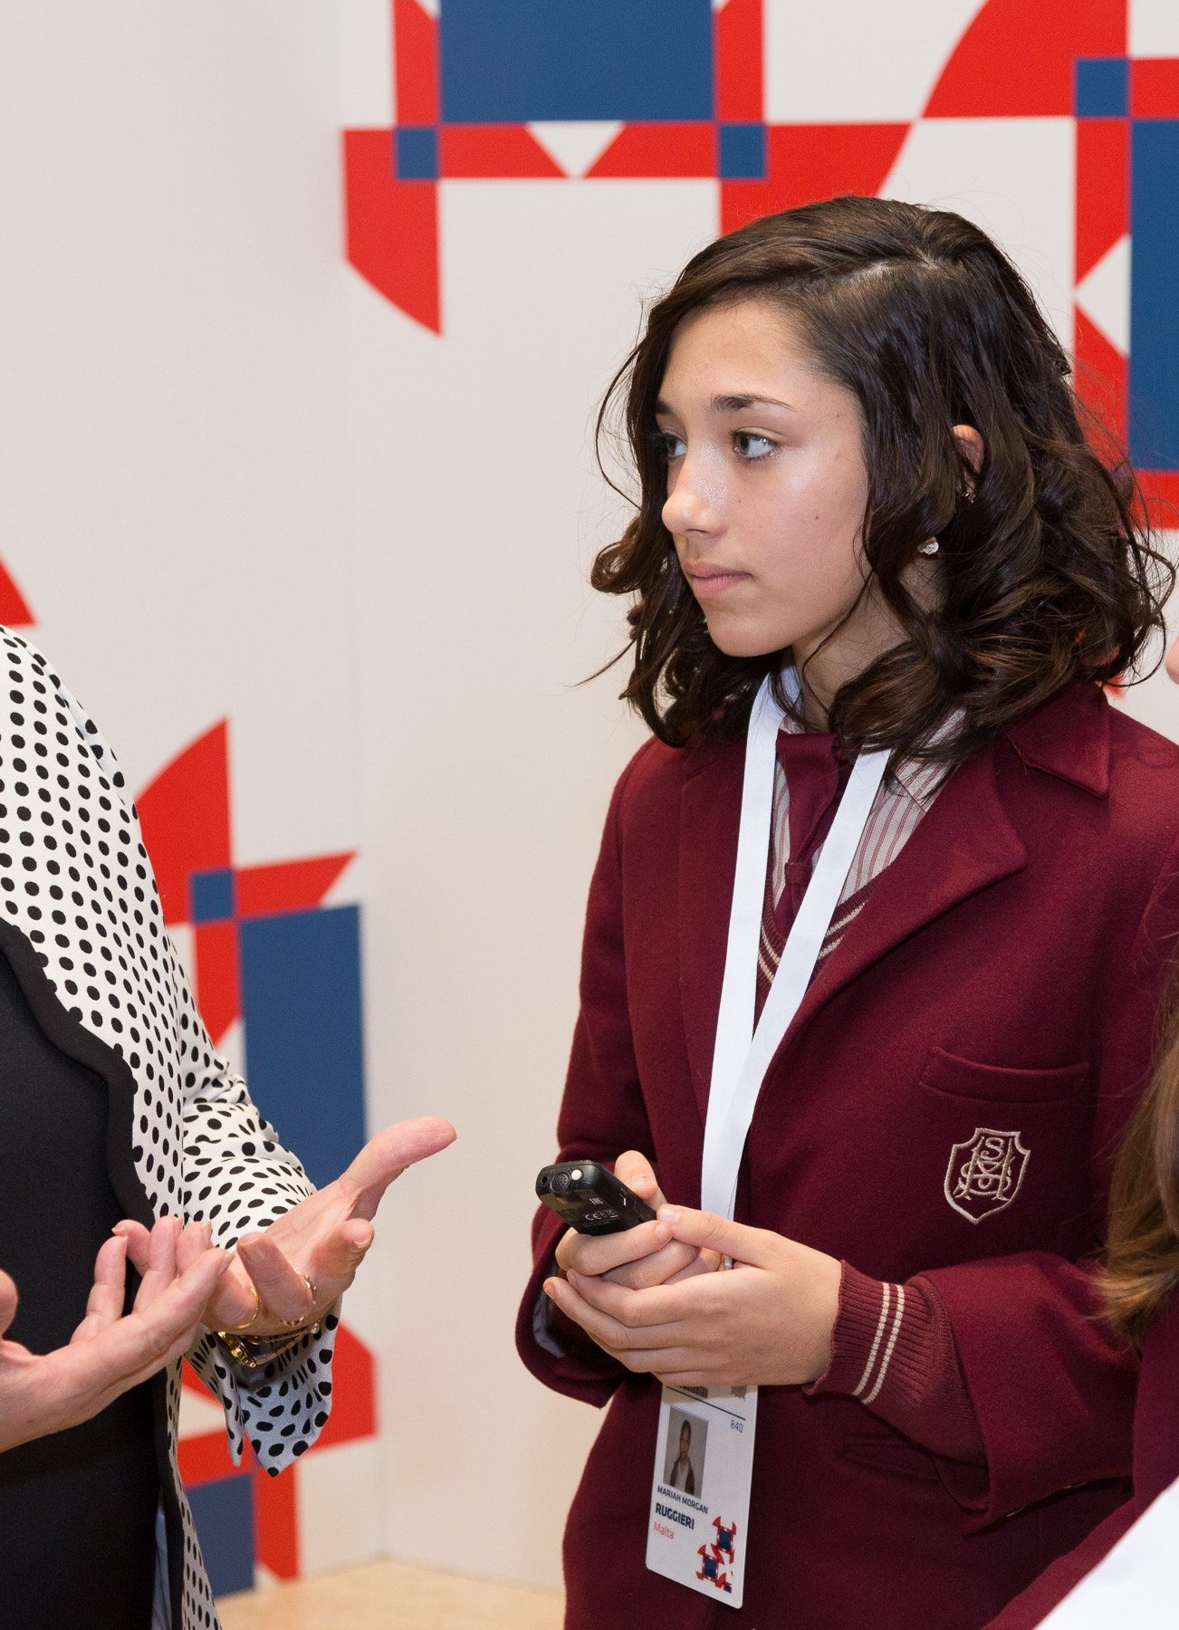
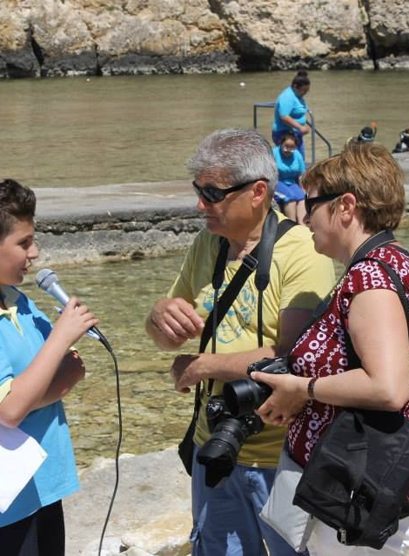
NEDEN
ÇEVRENİN
GENÇ
SÖZCÜLERİ?
Gençleri yalnızca bilgilendirmez; onları harekete geçirir.

Slide 9
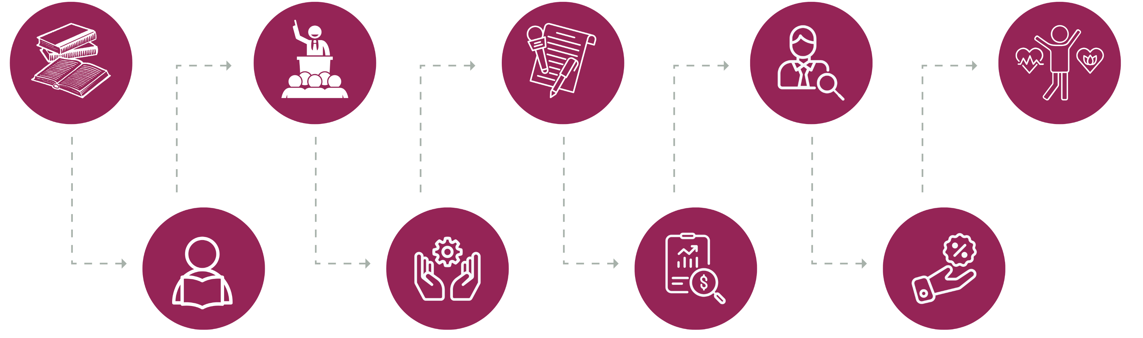
ÇGS ÖĞRENCİ KAZANIMLARI
Sürdürülebilir Kalkınma için Eğitim
Değişim Liderleri
Gazetecilik becerileri eleştirel düşünme
Genç sorumlu liderler
Zihinsel ve fiziksel iyi olma hali
Motive olmuş ve kendi potansiyelini gerçekleştirme konusunda desteklenme
Çevre konuları ile ilgili bilgi sahibi olma
Toplulukları etkileme
İlham almış ve güçlendirilmiş öğrenciler
Notes:
ÇGS öğrencilerinde eleştirel düşünme, medya okuryazarlığı, iletişim, ekip çalışması, araştırma ve çözüm üretme becerileri gelişir.En önemlisi, öğrenciler çevreye dair bilgiyle birlikte değişim yaratma cesareti kazanır.

Slide 10
Okulda ÇGS
ÇGS programı aracılığıyla sınıfınızda ESD'yi (Eğitim için Sürdürülebilir Kalkınma) dahil edin!
Sürdürülebilir kalkınmayı anlamak.
Somut toplumsal sorunlar ve meselelerle bağlantı kurmak.
Disiplinler arası araştırmalar yapmak.
Aktif çözüm odaklı öğrenme: öğrenme sürecinde öğrencilerin karşılaştıkları problemleri çözmeye yönelik aktif bir yaklaşım benimsemeleri ve çözüm odaklı düşünmelerini sağlar.
Sadece bilgi değil, yaşam becerilerinin de geliştirilmesi: eleştirel düşünme, gazetecilik becerileri vb.
Notes:
YRE, kişisel olarak da oldukça tatmin edici bir deneyimdir.
Öğrencilerinizin çevreye duyarlı bireylere dönüştüğünü görmek, çoğu öğretmenin mesleğe başlama nedenini hatırlatır.
siz de öğrencilerinizle birlikte öğrenirsiniz — yerel çevre konularını keşfeder, bunların sizi ve çevrenizi nasıl etkilediğini fark edersiniz.
Bir öğrencinizin “çöpler” üzerine bir YRE projesi yürütmesi, sadece bilgi edinmesini değil, çoklu alanlarda akademik performansını artıracak beceriler geliştirmesini sağlar.
YRE, gençlerin liderliğinde yürüyen bir programdır. Araştırma, yazma ve içerik üretimi (makale, video, podcast vb.) büyük oranda öğrencilerin sorumluluğundadır.

Slide 11
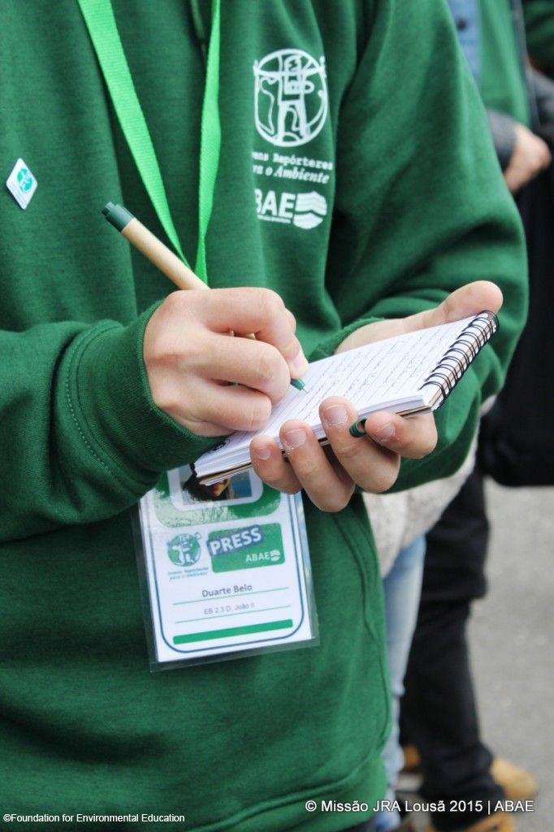
Çevrenin Genç Sözcüleri Programı
ÇGS programı, 37 ülkede aktif olup, gençlere yerel çevre sorunları hakkında gazetecilik yöntemi kullanarak raporlama yapma imkanı sunarak, dünyada gerçekten bir fark yaratabilecekleri duygusunu kazandırır.

Slide 12
Çevrenin Genç Sözcüleri Programı
ÇGS, sürdürülebilir kalkınma için eğitim veren, çevresel gazetecilikte üretken, yaratıcı ve eleştirel düşünen gençlerin tutkulu bir ağıdır.

Slide 13
Çevrenin Genç Sözcüleri Programı
Her yıl, gençleri güncel bir yerel çevre sorununu ön plana çıkaran bir hikaye oluşturmaya teşvik eden bir yarışma düzenlenir.
(Makale, Fotoğraf, Video ve Podcast)

Slide 14
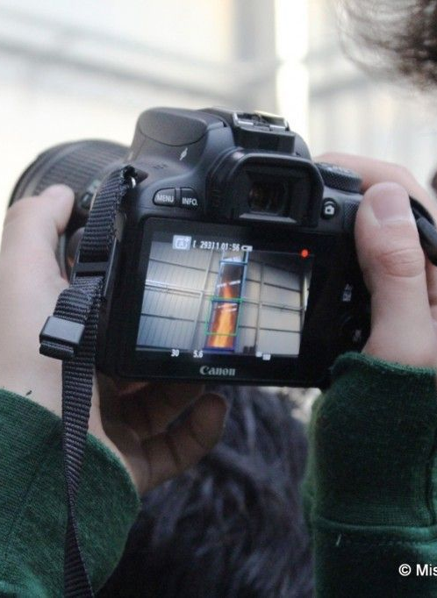
ÇGS YÖNTEMİ
ULUSAL VE ULUSLARARASI YARIŞMA
ÇGS ULUSAL YARIŞMASI
ÇGS ULUSLARARASI YARIŞMASI: Ulusal birinci olan eserler, YRE Uluslararası Yarışması'na katılır.

Slide 15

ÇGS YÖNTEMİ
Notes:
Araştır:Sizi ilgilendiren çevre sorununu kapsamlı bir şekilde araştırarak başlayın. Yerel topluluğunuzdaki sorunun boyutunu anlamak için bilimsel makaleler, resmi raporları ve yerel uzmanlarla yapılan mülakatlar gibi güvenilir ve sağlam kaynaklar kullanın. Bu sorunla bağlantılı olan önemli kişi veya grupları, farklı bakış açılarıyla birlikte bulun. Rolleri, olası önyargıları analiz edin ve bilgileri eleştirel bir şekilde değerlendirin.
Çözüm üret: İlk adımda elde edilen bulgular ışığında olası çözümler araştırılır.
Haber yap: Araştırma sonuçlarını içeriğe dönüştürülür (makale, fotoğraf, video, podcast vb.).
Son adımda hazırlanan rapor ve önerilen çözüm toplumla paylaşılır ve uygulanabilir hale getirilir.
Yayınla: PAYLAŞ VE UYGULA (Disseminate)
Son adımda hazırlanan rapor ve önerilen çözüm toplumla paylaşılır ve uygulanabilir hale getirilir. Sunumlar, medya paylaşımları, yerel etkinlikler ve toplantılar yoluyla farkındalık oluşturulur. Amaç, çevresel çözümün hayata geçmesini ve toplumsal desteğin sağlanmasını güçlendirmektir.
YRE’NİN 4 ADIMI GENÇLERE YALNIZCA ÇEVRE SORUNLARINI ÖĞRETMEZ; ARAŞTIRAN, DÜŞÜNEN, ÇÖZÜM ÜRETEN, SESİNİ DUYURAN VE FARK YARATAN BİREYLER OLMALARINI SAĞLAR.

Slide 16
ÇGS YÖNTEMİ
ULUSAL VE ULUSLARARASI YARIŞMA
Katılımcılar kimler?
11-25 yaş arası öğrenciler koordinatör öğretmenlerinin yönlendirmesi ve okul kaydı ile.
(Tek başına veya okulları, kolejleri, üniversiteleri ya da gençlik grupları aracılığıyla katılanları kapsar.)
Dört kategori: makaleler, video, podcast ve fotoğraf.

Slide 17


ÖĞRETMEN VE ÖĞRENCİLER İÇİN ÇGS KAYNAKÇASI
ÇGS Rehber
Kontrol Listeleri
Fotoğraf Video Makale
Eğitim Videoları
YRE Uluslararası Jüriden İpuçları​
Örnek Çalışmaların incelenmesi
Yarışma Kriterli
FEE Akademi
Notes:
https://www.yre.global/news-stories/onlinecourseforyreeducators
Kaynaklar ve Destekler
ÇGS Rehberi
Örnek Çalışmalar
YRE Academy (öğretmenler için çevrimiçi eğitimler)
YRE uluslararası jüri ipuçları ve kontrol listeleri
Bu kaynaklar, hem öğrenciler hem de öğretmenler için programın tüm adımlarını kolaylaştırır.

Slide 18
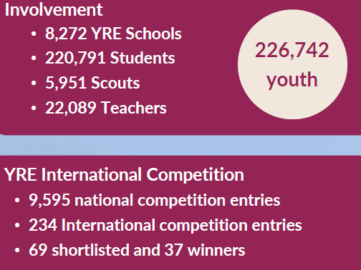
2024-2025 ULUSLARARASI ÇEVRENİN GENÇ SÖZCÜLERİ PROGRAMI SAYILAR

Slide 19
2025-2026 EĞİTİM ÖĞRETİM YILINDA NELER YAPACAĞIZ?
Çevrenin Genç Sözcüleri (ÇGS) okullarıyla aylık toplantılar planlıyoruz. Her ayın aynı günü ve saatinde tüm okulların katılımına açık toplantılar gerçekleştirilecektir.
Amaçlar:
Öğretmenler ve öğrencilerle daha sık bir araya gelerek ortak çalışmalar yürütmek,
Seçilen tema ile ilgili soruları yanıtlamak,Makale, video, fotoğraf ve podcast kategorilerindeki çalışma kriterlerini ayrıntılı şekilde açıklamak,
ÇGS çalışma yönteminin doğru şekilde uygulanıp uygulanmadığını değerlendirmek,
ÇGS programını daha önce yürütmüş mezun öğrencimizin deneyimlerinden mevcut öğrencilerin faydalanmasını sağlamak.
FEE Akademi eğitim duyurusu ve gönüllü öğretmenlerin eğitim alması. https://www.yre.global/news-stories/onlinecourseforyreeducators
Notes:
Her ay aynı gün/saatte düzenlenecek açık oturumlar
Amaçlar:
Öğretmen ve öğrencilerle etkileşimli çalışma yürütmek
Temayla ilgili soruları cevaplamak
Çalışma kriterlerini ve örnekleri değerlendirmek
Mezun öğrencilerin deneyimlerinden yararlanmak
Öğretmenlerin gönüllü olarak FEE eğitimlerine katılımı (YRE Educators Online Course bağlantısı)
Öğrenci Odaklı Öğrenmeyle Zaman Kazanın
Öğrenciler süreci yönetir (araştırma, yazım, sunum)
Öğretmen rehberlik eder, iş yükü azalır
Öğrenme etkili, süreç keyiflidir
“Daha az planlama, daha çok mentorluk.”

Slide 20
ÇALIŞMA TAKVİMİ VE ÖNEMLİ TARİHLER

Slide 21
ÇALIŞMA TAKVİMİ
1-15 MART 2026 | Ulusal Yarışma için çalışmaların www.cevreningencsozculeri.org.tr siteye kullanıcı adı ve şifre ile yüklenmesi Nisan ayında jüriler Türkiye derecelerini belirler. | Koordinatör öğretmenin sorumluluğundadır.
1-30 Nisan 2026 | Çalışmaların ulusal jüriye sunulması Ulusal jüri sonucunda 1. seçilen tüm çalışmaların uluslararası yarışmaya Türkiye adayları olarak yüklenmesi son gün. | Ulusal Koordinasyonun sorumluluğudur.
1 Haziran 2026 | Ulusal Derecelerin açıklanması | Ulusal Koordinasyonun sorumluluğudur.
Haziran 2026 | Kısa Listeye Alma ve Uluslararası Jüri Toplantısı, Uluslararası Yarışma Kazananının Açıklanması. | Uluslararası Jüri Haziran sonuna kadar toplanıp, sonuçların açıklanması. Uluslararası Koordinasyonun sorumluluğundadır.
ÇGS ÇALIŞMA TAKVİMİ

Slide 22
ÇGS VERİLERİ
Notes:
Yorum olarak 2019–2020 ile son yıl olan 2024–2025 karşılaştırıldığında, toplam okul sayısı 99’dan 167’ye çıkarak 68 okul artmış;
fiilen katılan okul sayısı ise 40’tan 121’e yükselerek 81 okul artış göstermiştir.
Özellikle 2024–2025 döneminde okul sayısındaki azalmaya karşın, çalışma yapan okul sayısının dönemler içindeki en yüksek düzeye ulaşması, katılım oranını da en üst seviyeye taşımıştır.

Slide 23
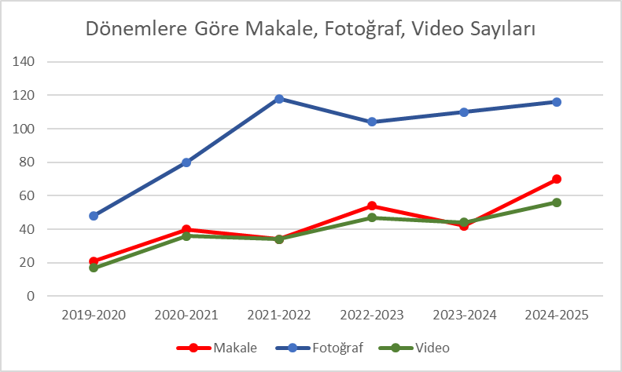
ÇGS VERİLERİ
ÇALIŞMA KATEGORİLERİ VE YILLARA GÖRE DAĞILIM
(MAKALE / FOTOĞRAF / VİDEO/PODCAST)
Notes:
Fotoğraf kategorisi, 2020–2021’den 2023–2024’e kadar hemen her yıl en yüksek veya ikinci en yüksek katılıma sahip; 2024–2025’te Makale 70 ile fotoğrafa (68) çok yakın hatta biraz üstüne çıkıyor.
Podcast, ilk dört yılda yok; 2024–2025’te 43 okulla anlamlı biçimde sisteme giriyor.
Son yılın kategori eğilimi de önemli bir veri sunuyor:
Bu durumda, öğrencilerin makale ve videoya; öğretmenlerin makale ve fotoğrafa nispeten daha çok eşlik ettiğini ve podcastin hem öğrenci (226) hem öğretmen (70) için yeni bir popüler katılım kategorisi olmaya başladığını gösteriyor.

Slide 24
ÇGS VERİLERİ
Notes:
Burada görülen iki kritik nokta: (a) 2022–2023 önemli bir artış yılı, (b) 2024–2025 ise hem öğrencide (817→1456 = +639) hem öğretmende (220→387 = +167) anlamlı artış var.
Bu durumda, öğrencilerin makale ve videoya; öğretmenlerin makale ve fotoğrafa nispeten daha çok eşlik ettiğini ve podcastin hem öğrenci (226) hem öğretmen (70) için yeni bir popüler katılım kategorisi olmaya başladığını gösteriyor.

Slide 25
ÇGS VERİLERİ
Notes:
Örneğin 2024–2025’te 121 katılımcı okuldan 14’ü ulusal derece aldığı için bu oranı 14/121 ≈ %11,6’dır. Zaman içinde bu oranın genel olarak azalma eğiliminde olduğu görülüyor; yani daha çok okul fiilen üretim yapıyor; ödüller ise görece daha seçici dağıtılıyor. Bu, programın geniş kitlelere yayılırken rekabetin de belirgin biçimde arttığına işaret eder.
programın geniş kitlelere yayılmasıyla birlikte rekabetin de kayda değer biçimde arttığını ortaya koymaktadır. Bununla birlikte, son dört yılda ÇGS programının uluslararası koordinasyon birimi tarafından değerlendirme kriterlerinin giderek daha sıkı ve seçici hâle getirilmiş olması, söz konusu rekabet ortamının oluşmasında önemli bir diğer etken olarak öne çıkmaktadır.

Slide 26
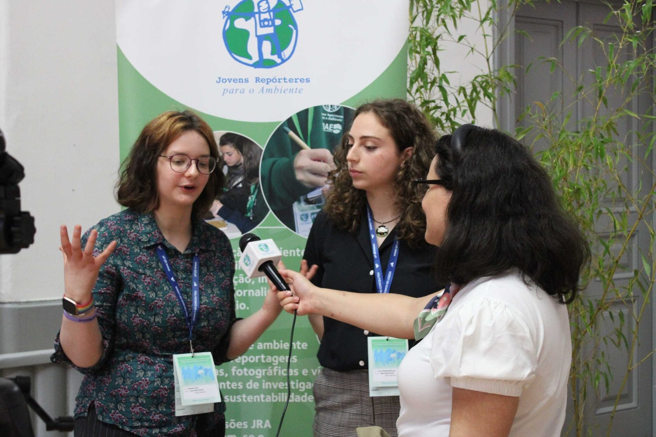
ÇGS ULUSLARARASI İŞBİRLİĞİ
Eğitim için Sürdürülebilir Kalkınma (ESD) projelerini destekleyen diğer okullarla bağlantı kurabilir ve işbirliği yapabilirsiniz.
Amacımız, okullarınızı ve işbirliği yapmak istediğiniz projeyi tanıttığınız bir gönderi paylaşarak diğerlerinin yorum yapmasını ve bağlantı kurmasını sağlamaktır.

Slide 27
ÇGS ULUSLARARASI İŞBİRLİĞİ
“Uluslararası İşbirliği” kategorisi için ön koşul:
YRE programını yürüten ülkelerdeki 11-25 yaş arası gençlere açıktır.
11-14, 15-18 ve 19-25 olmak üzere üç yaş kategorisi bulunmaktadır.
İletişim ve ürünlerin hazırlanacağı dil ingilizce olarak belirlenmiştir.
Öğretmen ve öğrencilerin ortak çalışma yürüttükleri ülke ile ingilizce yazışma, konuşma ve dinleme yapabilecek düzeyde olmaları gereklidir.
Eşleşme bulmak için Facebook grubuna giriş yapıp, gruptaki diğer Facebook üyeleriyle etkileşimde bulunmalısınız.

Slide 28
ÇGS ULUSLARARASI İŞBİRLİĞİ
Uluslararası İşbirliği kategorisi başvuru süreci:
Bu yıl Uluslararası işbirliği için öncelikle Facebook Twining grubuna katılarak bir gönderi oluşturmanız gerekmektedir. Facebook grubuna giriş yapıp ortaklık için tıklayınız.
Ortaklık için grupta paylaşmak üzere aşağıdaki bilgilere göre bir gönderi hazırlayınız.
Açıklamalar mutlaka İngilizce olarak yazılmalıdır.
Notes:
Uluslararası İşbirliği için Gönderi Oluşturma: Facebook grubu için tıklayınız.
Bir işbirliği ortağı ararken, okulunuzu ve işbirliği fikrinizi tanıtan bir açıklama oluşturmanızı öneririz. Bu, gruptaki diğerlerinin nasıl katkıda bulunabileceklerini anlamalarına yardımcı olacaktır.
Gönderinizi oluştururken aşağıdaki soruları yanıtlamayı düşünebilirsiniz:
Okulunuz nerede bulunuyor? (Ülke/Şehir)
Okulunuzda Eco-Schools, LEAF veya YRE programlarından biri mevcut mu?
Hangi yaş grubuyla işbirliği yapmak istiyorsunuz?
Hangi projede işbirliği yapmak istiyorsunuz ve bu işbirliği ile neyi başarmayı umuyorsunuz?
İşbirliği yapmak istediğiniz özel ülkeler var mı (zaman dilimini dikkate alarak)? Hangi dillerde iletişim kurmayı tercih edersiniz?
Ne zaman işbirliği yapmak istersiniz? (Şimdi mi yoksa daha sonra mı)
İşbirliği için ne kadar zaman ayırmayı bekliyorsunuz?
Hangi iletişim araçlarını kullanmayı tercih edersiniz? (E-posta, WhatsApp, Facebook Messenger, Zoom, diğer?)
Gönderilere Yanıt Verme

Slide 29

ÇEVRENİN GENÇ SÖZCÜLERİ ULUSAL VE ULUSLARARASI YARIŞMASI

Slide 30

Notes:
https://yrecompetition.exposure.co/categories/yre-comp-24-25-winners

Slide 31

2025-2026 ÇGS YARIŞMA TEMASI

Slide 32

Gıda Güvenliği ve İklim Değişikliği
Bu yılki uluslararası yarışmanın temasını “Gıda Güvenliği ve İklim Değişikliği” olarak duyurmaktan büyük bir heyecan duyuyoruz.
Gıda sistemleri iklim değişikliğinden derinden etkilenmekte ve aynı zamanda iklim değişikliğine önemli ölçüde katkıda bulunmaktadır.

Slide 33
Gıda Güvenliği ve İklim Değişikliği
Gıda güvenliğini ele almak, aşağıdaki Sürdürülebilir Kalkınma Amaçlarına ulaşmak açısından kritik öneme sahiptir:
🌾 SKA 2: Açlığa Son 💚 SKA 3: Sağlık ve İyi Yaşam 🌍 SKA 12: Sorumlu Üretim ve Tüketim 🌿 SKA 13: İklim Eylemi
Gıda hepimizi birbirine bağlar. Bu tema, çevrenin genç sözcülerini dünyanın dört bir yanındaki gıda sistemlerinin perde arkasını keşfetmeye teşvik etmeyi amaçlamaktadır.
Notes:
Bugün TÜRÇEV ekibinden, İzmir şubede görevli: Nurullah bey bir sunum yapacak.

Slide 34




ÇGS KATEGORİLERİ
MAKALE KATEGORİSİ
FOTOĞRAF KATEGORİSİ
VİDEO KATEGORİSİ
PODCAST KATEGORİSİ

Slide 35


FOTOĞRAF KATEGORİSİ
Tek Çekim Fotoğraf
Tek Çekim Fotoğrafın amacı bir durumu, olayı veya sorunu tek bir anda doğru ve gerçekçi bir şekilde yakalayan bir fotoğraf aracılığıyla bir hikâye anlatmaktır. Fotoğraf samimi olmalı, yani poz verilmemeli veya düzenlenmemelidir. Çevresel bir bakış açısı veya perspektif gereklidir.
Kampanya Fotoğrafı
Kampanya Fotoğrafının amacı, bir soruna dikkat çekmek, belirli değerleri teşvik etmek ve/veya olumlu bir eylemi ilham vermek için bir fotoğraf aracılığıyla farkındalık yaratmaktır. Görüntüde açık bir çevresel kampanya mesajı ve harekete geçirme çağrısı yer almalıdır. Fotoğraf orijinal olmalı, ancak izleyicilere bir mesaj iletme amacıyla sahnelenebilir. Fotoğraf düzenlenebilir, yapay zeka ile değişiklikler içerebilir ve metin eklenebilir. Çevresel bir bakış açısı veya perspektif gereklidir.
3-5 Fotoğraflı Hikaye
Fotoğraf Hikayesinin (3-5 Fotoğraf) amacı, bir dizi fotoğraf aracılığıyla bir hikâye anlatmak ve izleyicinin çevre sorunlarını, olayları veya olguları daha iyi anlamasına yardımcı olmaktır.
Tüm fotoğraflar orijinal olmalı ve samimi fotoğraflar serisi aracılığıyla doğru ve gerçek bir hikâye anlatmayı hedeflemelidir; yani, poz verilmiş veya düzenlenmiş olmamalıdır.

Slide 36

VİDEO KATEGORİSİ
Uzun Formatlı Röportaj Videosu
Önceden röportaj video kategorisi olarak adlandırılan uzun formatlı röportaj videoları, mini belgeseller veya TV haber raporları gibidir. Haber, olaylar, tarih, gerçekler vb. gibi unsurlara dayanır ve doğrudan gözlem, araştırma, röportajlar ve belgeler gibi öğeleri kullanır.
Kısa Formatlı Kampanya Videosu
Önceden kampanya video kategorisi olarak adlandırılan kısa formatlı kampanya videoları, bir konu hakkında farkındalık yaratmayı, belirli değerleri teşvik etmeyi ve/veya olumlu eylemi ilham vermeyi amaçlar. Kampanya hikayesi, izleyicilere net bir mesaj iletmek amacıyla sahnelenebilir.

Slide 37
Podcast ve Makale Kategorisi
Podcast Kategorisi
Podcast yapmayı öğrenmek, genç gazetecilerin medya ve iletişim becerilerini güçlendirir ve onları topluluklarındaki çevresel sorunlardan etkilenen kişilerle, ayrıca derin çevresel bilgiye sahip kişilerle daha incelikli ve kişisel bir düzeyde bağlantı kurma imkanı sunar.
Podcast'ler, mini belgesellere benzer ve ses veya ses/görüntü şeklinde olabilir. Haberler, olaylar, tarih, gerçekler vb. üzerine kuruludur ve doğrudan gözlem, araştırma, röportajlar ve belgelendirme unsurlarını kullanır.
Haber Makalesi Kategorisi
Bugünün dünyasında yazılı medya, geleneksel basılı gazetelerin ötesine geçerek çevrimiçi haber siteleri, bloglar ve sosyal medya gibi geniş bir dijital platform yelpazesini kapsıyor. Bu evrim, programımızdaki genç muhabirlere kendi izlerini bırakma konusunda heyecan verici fırsatlar sunuyor.
Facebook ve Instagram gibi platformları kullanarak, yazılı makalelerin ve haber hikayelerinin ulaşımını artırabilir ve daha geniş bir kitleyle etkileşimde bulunabilirsiniz.
Çevrenin Genç Sözcüleri olarak, bu dijital araçları kullanarak haberlerinizin etkisini artırma ve geleneksel medyayı sosyal medya ile birleştirme şansına sahipsiniz.

Slide 38

Web Sitesi ve Sosyal Medya Hesapları
http://www.cevreningencsozculeri.org.tr
https://www.yre.global/
https://linktr.ee/cevreningencsozculeri
https://www.facebook.com/CevreninGencSozculeri
https://www.instagram.com/yre.turkey/
https://yrecompetition.exposure.co/categories/yre-comp-23-24-winners
https://www.youtube.com/channel/UCNyJaJ__4yRxaGnw8rB9lYg

Slide 39
Bizimle iletişime geçebilirsiniz.
Fatma Köle
Kadir Gürbüz
cevreningencsozculeri@turcev.org.tr
egitimasistan@turcev.org.tr
0530 555 35 94
www.cevreningencsozculeri.org.tr
www.yre.global

